Slide 1
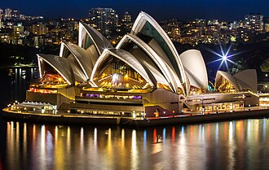
Opéra de Sydney
Cliquez Gauche PPS En Manuel Merci

Slide 2
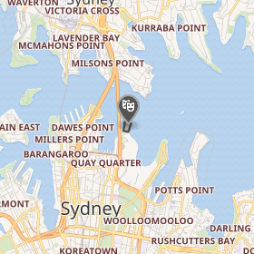
OPERA DE SYDNEY
Célèbre bâtiment du 20eme siècle
Haut lieu des Arts, notamment du Lyrique
Architecture originale ressemblant à un coquillage, classé au patrimoine Mondial UNESCO en 2007
Inauguré en 1973 après de nombreuses années de travaux et, un budget colossal
2680 places assises en grande salle et 4 autres salles – 2 halls – 4 restaurants –
6 bars et, boutiques..

Slide 3
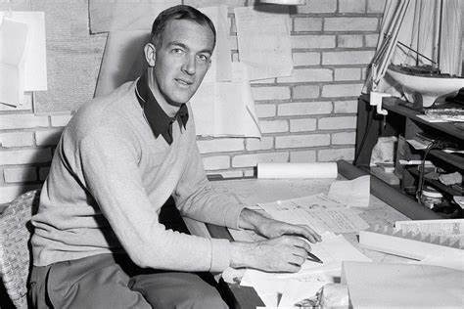
Suite à un concours lancé par le Gouvernement Australien, c’est l’architecte
Danois Jorn UTZON (1918- 2008)
qui fut choisi
La présence de la mer, autour du site lui inspire d’immenses coquilles, rappelant des voiles gonflées par le vent pour le toit du bâtiment
Il sera remplacé, en fin d e chantier, par une équiped’architectes Australiens pour les finitions intérieures
Jorn UTZON

Slide 4
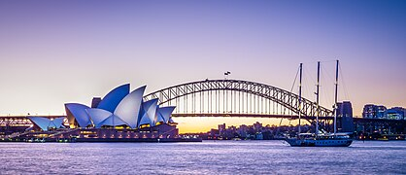
Programmes 2025 : Barbier de Séville (jusqu’à fin Février) - Cendrillon de Massenet jusqu’au fin Mars
la Traviata de Verdi ( jusqu’à fin mars) – Carmen de Bizet (de Juillet à milieu Septembre) et,
les Noces de Figaro de Mozart ( de fin Juillet à fin Août)

Slide 5
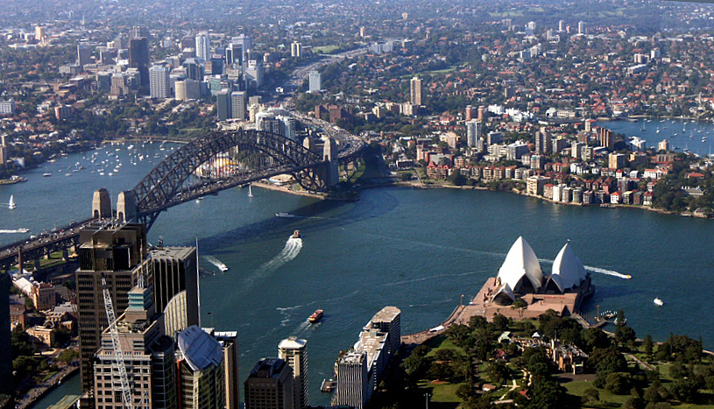
vue aérienne

Slide 6
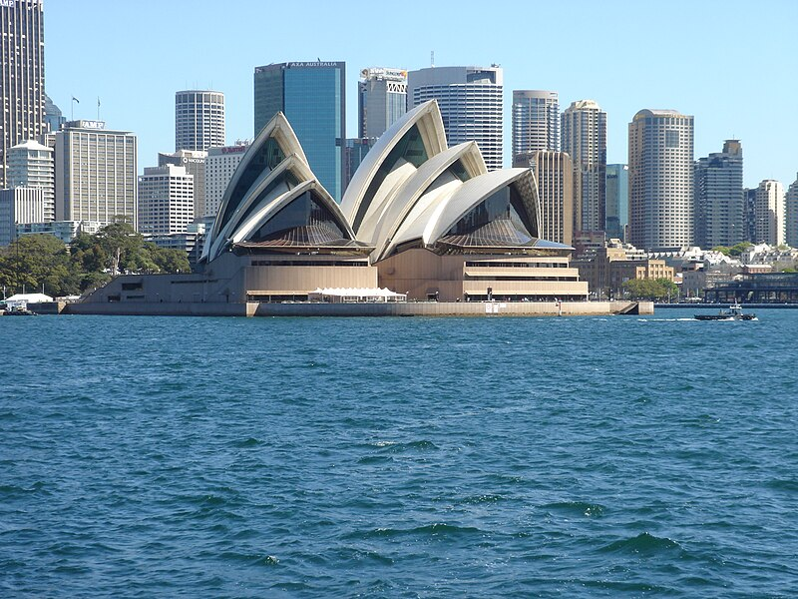
Opéra de SYDNEY avec les gratte ciel environnants

Slide 7
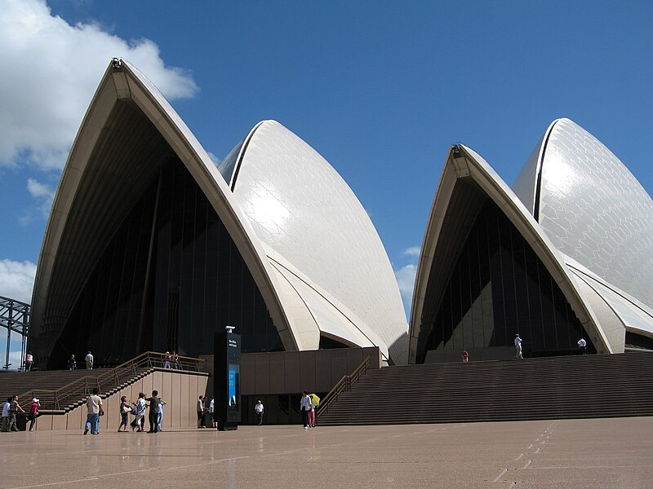
entrée du public

Slide 8
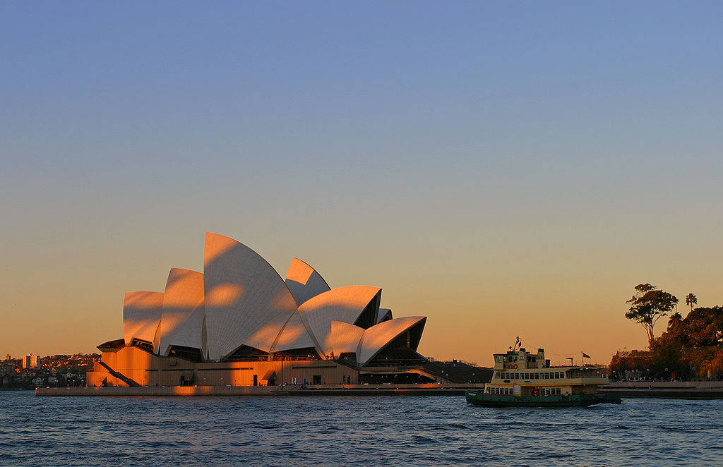
coucher de soleil sur le bâtiment

Slide 9
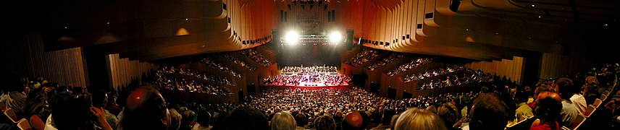
l’une des 5 salles de concerts

Slide 10
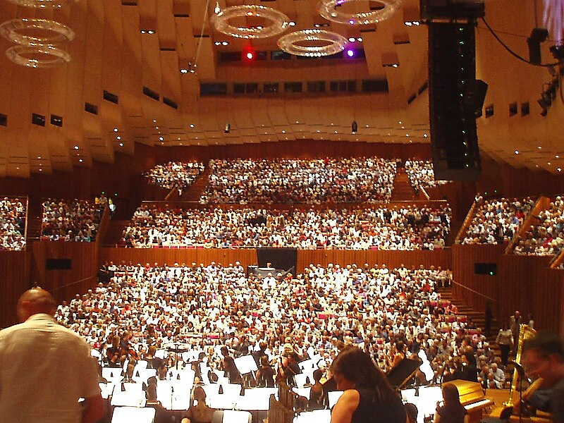
salle principale de Concerts

Slide 11
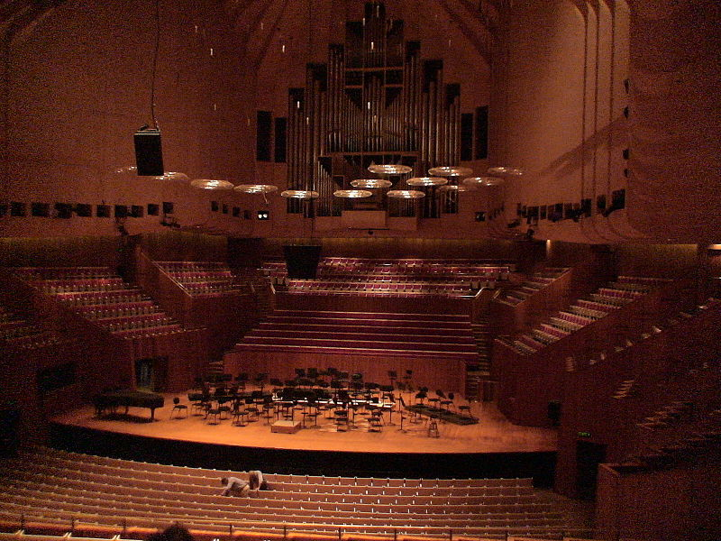
la scène et, le grand Orgue

Slide 12
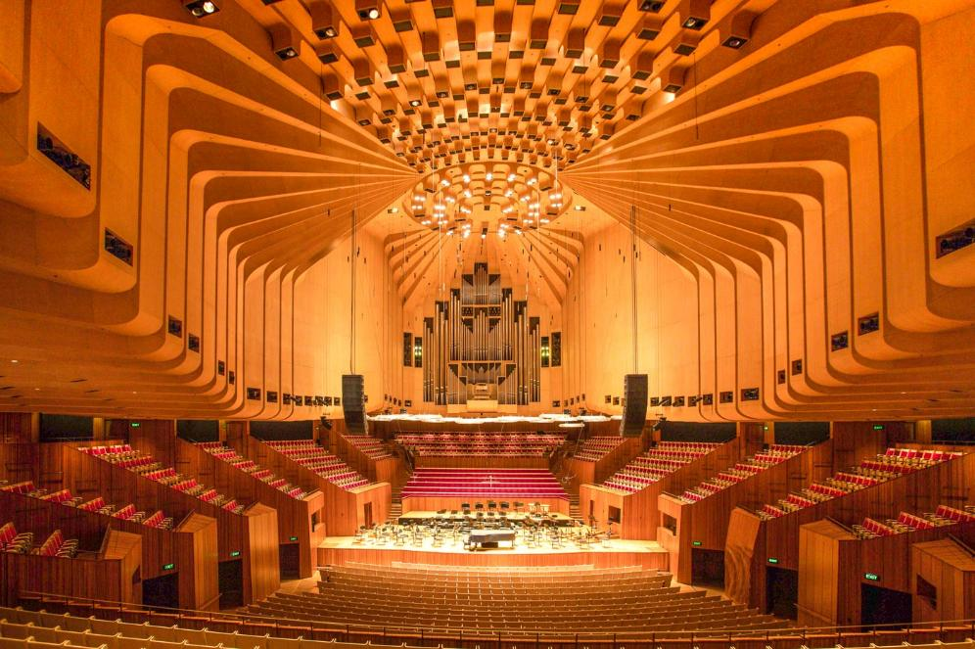

Slide 13
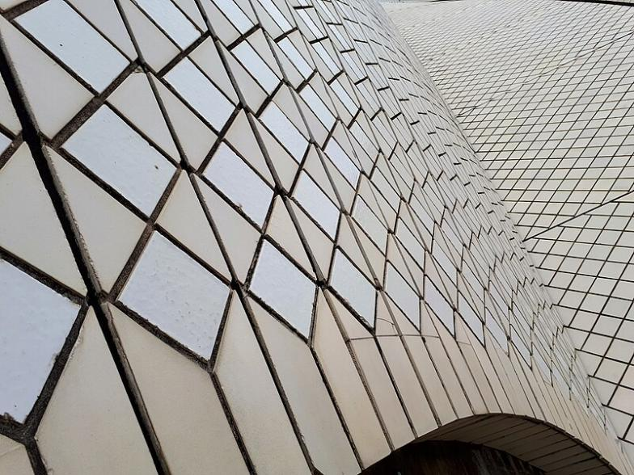
toiture sous forme de coquilles voûtées et entrelacées au nombre de trois; abritant les salles de spectacles.
à 60m de haut, composée d’un million de tuiles de céramique blanche

Slide 14
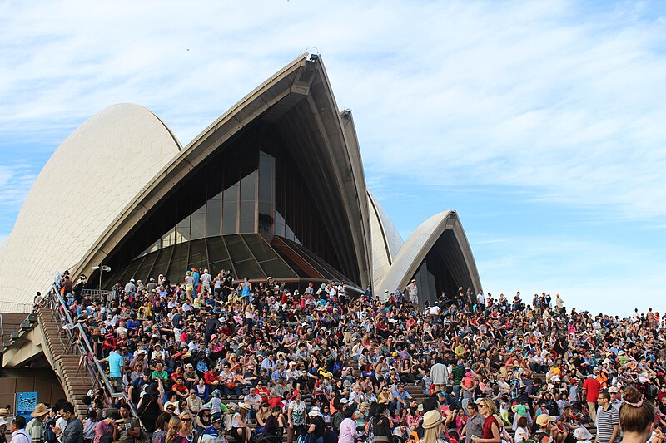
Répétition en plein air

Slide 15
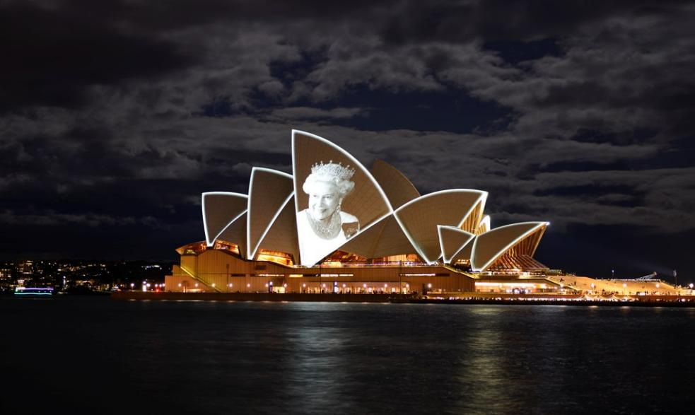
illuminations, en Hommage à la reine Elisabeth II

Slide 16
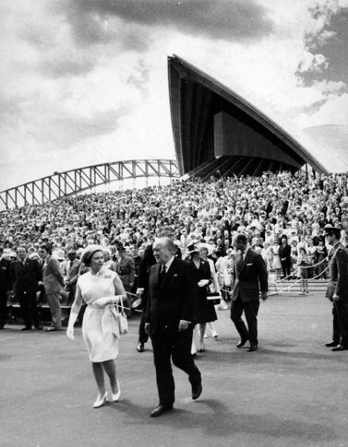
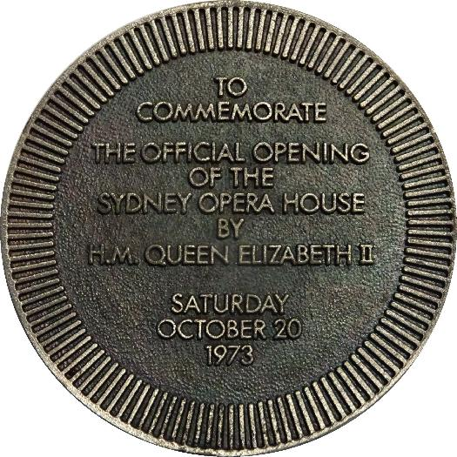
Inauguration le 20 Octobre 1973 par la Reine Elisabeth II, reine d’Angleterre et du Commonwealth

Slide 17
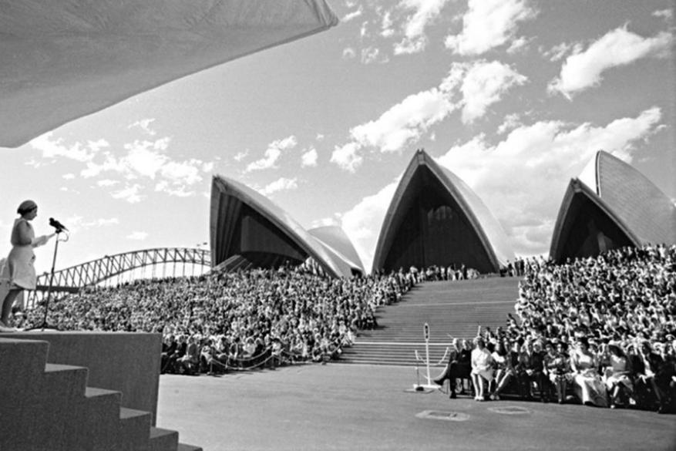
discours inaugural

Slide 18
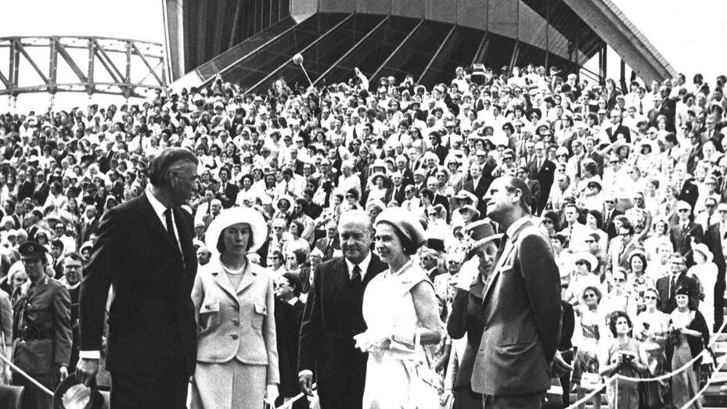

Slide 19
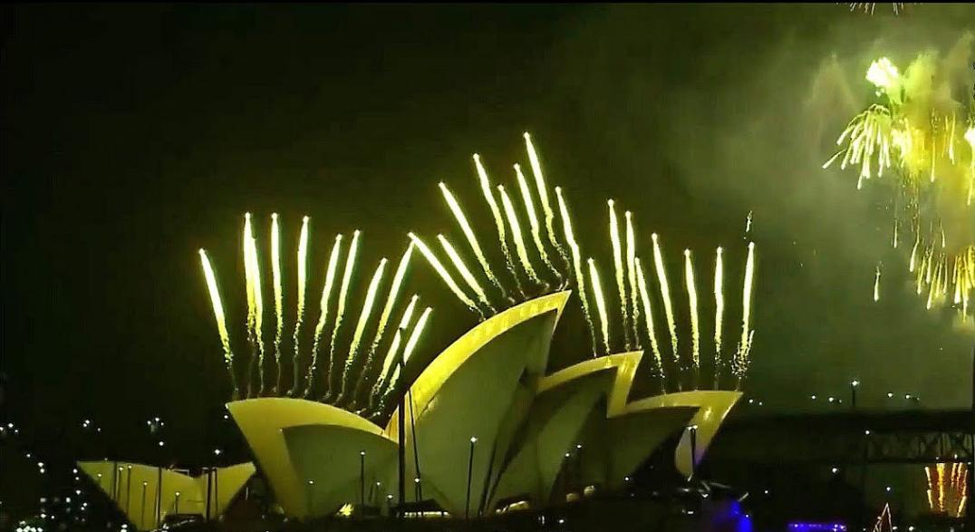

Slide 20
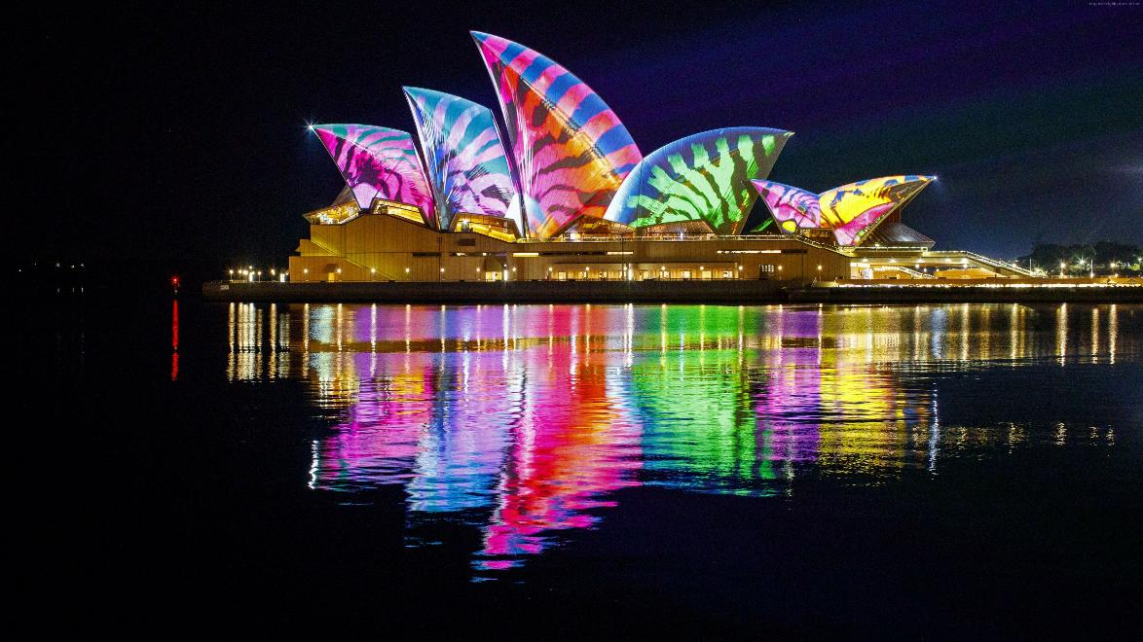
pour terminer par une illumination colorée du bâtment

Slide 21
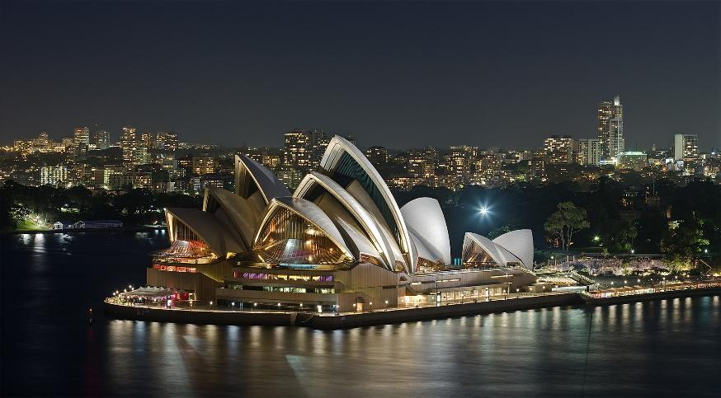
Sur Une Suggestion De JackDidier
Lorient Vous A Présenté L’Opéra De Sydney (Australie )
Les Images Et Le Son Du Net - Daniel

